Slide 1

Shteti si “aksioner”-
privati si pronar
Rritja e paprecedentë e numrit të shoqërive me kapital publik dhe
kalimi i heshtur i kontrollit te Privati, 2020–2026.
Tiranë, shtator 2026
Notes:
Hapja: shteti nuk po zgjerohet si pronar. Po krijon monopole publike dhe ua kalon kontrollin privateve, pa gare dhe pa cmim.

Slide 2
INVENTARI I VERIFIKUAR
Shoqëritë me kapital publik, 2019–2025
Viti | Shoqëria | Pronësia / zotëruesi
2019 | Korporata e Investimeve Shqiptare | 100% shtetërore — Ligji nr. 77/2019
2021 | Eco-Elb | Shoqëri me zotërim publik
2022 | Albanian Seaport Development | Shoqëri me zotërim publik
2023 | Durrës Marina | Pronë e Albanian Seaport Development
2023 | IdentiTek | Shoqëri me zotërim publik
2023 | Operatori i Blerjeve të Përqendruara | 100% Ministria e Ekonomisë — VKM nr. 531/2023
2024 | KAYO sh.a. | 100% Ministria e Mbrojtjes — Ligji nr. 88/2024
2024 | Enti Kombëtar i Operimit Rrugor | 100% shtetërore — tarifim rrugor
2025 | Durana Tech Park | Projekti i vetëm i Korporatës së Investimeve
2025 | Albanian State Development & Real Estate | 100% Korporata e Investimeve
2025 | ALBTrace Co | Shtypshkronja e Letrave me Vlerë / ortak privat
2025 | Timak Defence | TIMAK 80% / KAYO 20%

Slide 3
INVENTARI I VERIFIKUAR
Shoqëritë me kapital publik, 2025–2026
Viti | Shoqëria | Pronësia / zotëruesi
2025 | M.K.D | MSSC Group 80% / KAYO 20%
2025 | Guna Tactical | MSSC Group 51% / KAYO 49%
2025 | Advanced Arms Technology | UNO18 80% / KAYO 20%
2025 | MobAL | 100% Ministria e Infrastrukturës
2025 | Banka Shqiptare e Zhvillimit | Ministria e Financave — Ligji nr. 23/2025
2026 | OSHIS — sterilizimi spitalor | 100% Ministria e Shëndetësisë
2026 | Albanian Digital Solutions | 100% AKSHI
2026 | Agjencia Komb. e Ekonomisë së Mbetjeve | 100% Ministria e Mjedisit
Në plan | Shoqëria Shtetërore e Pyjeve | Ministria e Mjedisit — në konsultim publik
Në plan | Shoqëria e barnave dhe pajisjeve mjekësore | Ministria e Shëndetësisë — projektligj
Në plan | Operatori i Shoqërive Shtetërore | Ministria e Ekonomisë — NSH në likuidim
Burimi: QKB / OpenCorporates Albania; aktet themeluese në Fletoren Zyrtare. NIPT-i i MobAL mbetet për t'u verifikuar.

Slide 4
1 · RRITJA E PAPRECEDENTË
Gjashtë vjet, një valë e re shoqërish publike
Inventar i verifikuar nga QKB dhe aktet zyrtare, 2019–2026
20+
76
3
shoqëri të reja me
kapital publik, 2019–2026
NSH me shumicë a tërësi
shtetërore (OECD, 2024)
shoqëri të tjera
në proces krijimi
Sektorët e rinj ku hyri shteti
Armatim dhe teknologji ushtarake
Bankë zhvillimi
Sterilizim spitalor
Transport publik urban
Tarifim rrugor
Pullat fiskale
Teknologji digjitale
Mbetje dhe pyje
Burimet: QKB / OpenCorporates Albania; OECD, Western Balkans Competitiveness Outlook 2024 (Albania, SOE zoom-in).

Slide 5
Përmbledhtazi:
Shteti krijon
Shoqëri të reja publike në sektorë ku më parë nuk operonte: armatim, bankë zhvillimi, shëndetësi, pyje, transport.
Shteti u jep monopol
Furnizues i vetëm ose përjashtim nga prokurimi konkurrues, me vendim të Këshillit të Ministrave.
Kontrolli kalon te privati
Me kontratë të negociuar, pa garë, pa çmim të përcaktuar paraprakisht.
Rezultati nuk është forcim i shtetit në ekonomi —
është dorëzimi tek privati i të drejtave monopoliste.

Slide 6
Çfarë kërkon BE dhe FMN
Institucioni | Çfarë i kërkohet Shqipërisë | Çfarë ndodh në të vërtetë
Komisioni Evropian SWD(2025) 750 final 4 nëntor 2025 | Mbikëqyrje dhe qeverisje e forcuar e ndërmarrjeve shtetërore; prokurim konkurrues; kontroll i ndihmës shtetërore | Krijohen shoqëri të reja pa politikë pronësie; monopol furnizimi me VKM; asnjë njoftim ndihme shtetërore për klasterin KAYO
FMN Article IV 2024–2025 | Menaxhim i rrezikut fiskal nga NSH-të dhe PPP-të; pastrim i detyrimeve të ndërsjella; transparencë fiskale | Krijohet Banka e Zhvillimit me 10 mld lekë nga Ministria e Financave, e cila njëkohësisht e mbikëqyr atë
MSA Nenet 40 dhe 71 në fuqi që nga 2009 | Ndërmarrjet publike dhe ato me të drejta ekskluzive të mos shtrembërojnë konkurrencën; monopolet tregtare pa diskriminim | Furnizues i vetëm i caktuar me vendim; siguri fizike falas nga Forcat e Armatosura për shoqëri me shumicë private
MSA = Marrëveshja e Stabilizim-Asociimit BE–Shqipëri: detyrim kontraktor i shtetit shqiptar, jo rekomandim.

Slide 7
Çfarë kërkon OECD
OECD Guidelines on Corporate Governance of State-Owned Enterprises,
rishikimi 2024 (OECD/LEGAL/0414)
Politikëbërje e publikuar pronësie
MUNGON. Banka Botërore (CFRR, tetor 2025): Shqipëria është ende në fazat e para të reformës së NSH-ve.
Raport agregat mbi portofolin
MUNGON. OECD 2024: të dhënat për kontributin sektorial në punësim dhe vlerë nuk mblidhen nga qeveria.
Ndarje pronësi / rregullim
SHKELET. Shteti është njëkohësisht rregullator dhe operator — rasti i fundit: shoqëria e pyjeve.
Neutralitet konkurrues
SHKELET. Siguri fizike falas nga Forcat e Armatosura; akses pa garë në pasuri publike.
OECD/LEGAL/0414, rev. 2024, Kapitujt I–III · Banka Botërore, Centre for Financial Reporting Reform, tetor 2025.

Slide 8
2 · JASHTË KONTROLLIT
KAYO: guaskë ligjore, jo prodhues armësh
LIGJI 88/2024
→
VKM NËNTOR 2025
→
PËRJASHTIMI
Krijohet KAYO sh.a.
100% Ministria e Mbrojtjes
KAYO bëhet furnizues
i vetëm i strukturave të sigurisë
Prokurim konkurrues vetëm
nëse KAYO nuk mund të furnizojë
REALITETI: KAYO NUK PRODHON ASGJË
Zero veprimtari në bilancet e viteve 2024 dhe 2025 — vetëm humbje, pa asnjë prodhim
E vetmja veprimtari e saj që nga regjistrimi: krijimi i 4 shoqërive me privatë, gusht–nëntor 2025
Direktiva 2014/24/BE, neni 12: përjashtimi nga prokurimi nuk vlen kur shoqëria kontrollohet nga private
            Ministri i Mbrojtjes deklaroi në Kuvend se njëra prej tyre prodhon armatime — verifikime publike raportojnë se ajo shoqëri nuk ka kapacitete prodhuese
Burimi: bilancet e KAYO sh.a. 2024–2025; kryeministria.al; Exit.al, «Modeli KAYO ose privatizimi i prokurimit publik», 9 shtator 2026.

Slide 9
Katër shoqëri, dy grupe pronarësh
Secila me EKSKLUZIVITET FAKTIK në segmentin e vet të Tregut
Shoqëria | Furnizon me | Ortaku privat | Shteti
Timak Defence | Mjete transporti dhe ushtarake | TIMAK — 80% | 20%
Advanced Arms Tech. | Dronë, armë të lehta e të mesme | UNO18 — 80% | 20%
M.K.D | Fishekë, predha, municione | MSSC Group — 80% | 20%
Guna Tactical | Veshje dhe aksesorë ushtarakë | MSSC Group — 51% | 49%
DY GRUPE, JO KATËR OFERTUES TË PAVARUR
TIMAK dhe UNO18 kanë të njëjtët ortakë: Arjeta Puço dhe Ron Yeffet
MSSC Group zotërohet nga një ortak i vetëm: Emiljano Dusha
Kapitali themeltar: rreth 35 000 euro për secilën shoqëri — asnjë ortak nuk solli kapacitet prodhues apo kapital të konsiderueshëm
Asnjë procedurë konkurruese e dokumentuar për përzgjedhjen e ortakëve privatë
Burimi: QKB / OpenCorporates Albania; Exit.al, 9 shtator 2026.

Slide 10
Pse asnjë institucion nuk i kontrollon dot
Tri ligje, që zbatohen vetëm kur shteti ka shumicën!
Ligji nr. 162/2020 «Për prokurimin publik»; ligji për organizimin e KLSH-së; ligji nr. 114/2015 «Për auditimin e brendshëm në sektorin publik».
Ligji | Zbatohet vetëm kur… | Pse nuk zbatohet këtu
Prokurimi publik neni 4 | Shteti emëron më shumë se gjysmën e anëtarëve të bordit | Në të katër shoqëritë shteti emëron pakicën e bordit — pra blerjet bëhen pa tender
Kontrolli i Lartë i Shtetit neni 3, pika 15 | Shteti zotëron mbi 50% të aksioneve të subjektit tregtar | Shteti është aksioner pakice — KLSH nuk ka kompetencë kontrolli mbi asnjërën
Auditimi i brendshëm Ligji nr. 114/2015, neni 3 | Shoqëria kontrollohet ose financohet nga shteti | Kontrolli i takon privatit — as Ministria e Mbrojtjes nuk i auditon dot
Thënë thjesht: këto shoqëri blejnë ku të duan, me çmimin që vendosin vetë, dhe ia shesin shtetit pa tender, pa auditim dhe pa llogaridhënie.

Slide 11
Sa para kalojnë përmes kësaj skeme ?
Shteti paguan, privati vjel fitimin.
Buxheti i mbrojtjes dhe detyrimi ndaj NATO-s
~700
2% → 5%
80%
milionë euro buxhet
mbrojtjeje këtë vit
e PBB-së: objektivi
i shpenzimeve sipas NATO-s
e fitimeve te privati
në tri nga katër shoqëritë
SI SHPËRNDAHET
Pasi hiqen pagat, pjesa dërrmuese e buxhetit shkon për investime kapitale — mjete, armatime, teknologji
Këto blerje kalojnë përmes katër shoqërive, të cilat përcaktojnë vetë çmimin e blerjes dhe atë të shitjes ndaj shtetit
Fitimi ndahet sipas pronësisë: 80% te privati në tri shoqëri, mbi 50% në të katërtën!

Slide 12
10 prill 2026: kompanitë nxirren qëllimisht
jashtë kontrollit publik
Burimi: kryeministria.al, mbledhja e Këshillit të Ministrave 10.04.2026 · VKM nr. 17/2019, e ndryshuar.
Ndryshimi i VKM nr. 17/2019 — ngre pragjet e klasifikimit "shoqëri me rëndësi për interesin publik". Propozuar nga Ministri i Financave
SI FUNKSIONON RREGULLI
Ligji i detyron shoqëritë «me rëndësi për interesin publik» t'i nënshtrohen auditimit ligjor
Nëse shoqëria kalon një prag të xhiros ose të aktiveve, hyn automatikisht në atë kategori
ÇFARË NDRYSHOI
2,5 mld → 4 mld lekë (Qarkullimi)
1,25 mld → 2 mld lekë (Aktivet)
Pragjet u ngritën. Shoqëritë që bien nën prag dalin nga detyrimi.
VKM nr. 17, datë 16.1.2019, Pika III:.
PASOJA PRAKTIKE
Më pak shoqëri publike auditohen detyrimisht
Më pak pasqyra financiare të verifikuara nga palë e tretë
Më pak informacion për Kuvendin dhe mediat
Mbledhja e Këshillit të Ministrave, 10 prill 2026

Slide 13
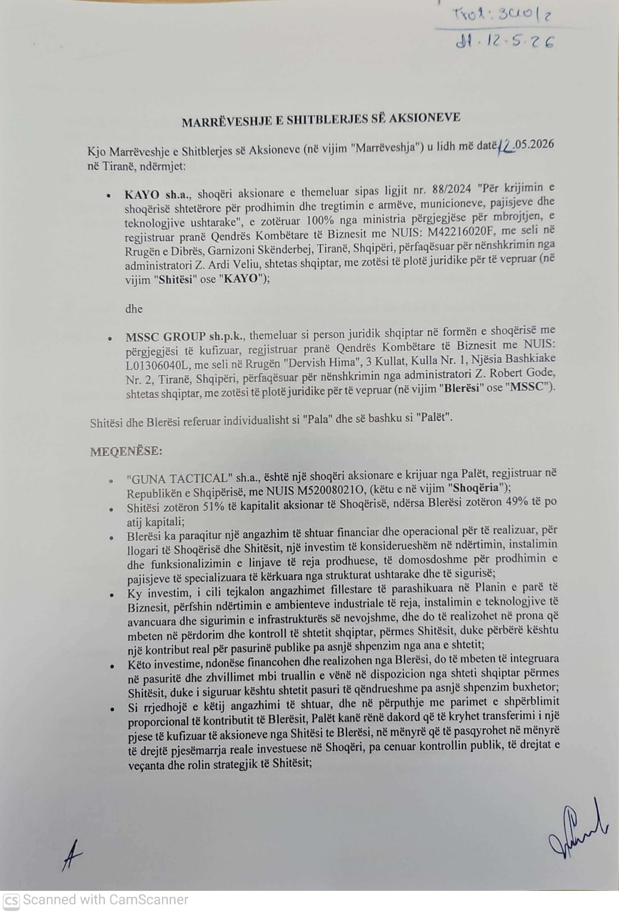
12 maj 2026: KAYO cedon kontrollin e shoqërisë Guna Tactical
Cili akt shtetëror e autorizoi KAYO-n të bjerë nga 51% në 49%?
Ministrit të Mbrojtjes duhet të jape përgjigje për këtë.
Sa u vlerësua paketa “2%” dhe a hyri ndonjë lek në arkën e shtetit?
Të bëhet transparent raporti i ekspertit vlerësues, afati i të cilit skadoi në gusht 2026.

Slide 14
PJESA 3 · GUNA TACTICAL
2% që cedojnë kontrollin
Marrëveshje shitblerjeje aksionesh, 12.05.2026, prot. 3440/2
PARA
SHITEN 70 AKSIONE
PAS
KAYO 51%
2%
MSSC 51%
MSSC Group 49%
KAYO 49%
vlerë nominale ≈ 700 euro
TË DHËNAT NGA VETË KONTRATA
Kapitali i shoqërisë: 3 500 000 lekë — 3 500 aksione me vlerë nominale 1 000 lekë secili (neni 2.6)
Shitësi: KAYO sh.a., 100% Ministria e Mbrojtjes, nënshkruar nga administratori Ardi Veliu
Blerësi: MSSC GROUP sh.p.k., nënshkruar nga administratori Robert Gode
Çmimi i shitjes: i papërcaktuar në momentin e nënshkrimit
Për dronët dhe anijet u kërkua vendim qeverie, prag minimal dhe veto statutore. Për Guna Tactical, ku shteti humbi shumicën, cili akt e autorizoi?

Slide 15
Problemet e kontratës Guna Tactical
Analizë nen për nen — tetë probleme në një marrëveshje
Pronësia kalon para se të dihet çmimi
I njëjti investim numërohet dy herë
1
5
Eksperti emërohet pas transferimit, me afat 3-mujor (neni 4.1)
Trajtohet si pasuri publike dhe si detyrim i rikuperueshëm njëkohësisht
Pagesa mund të mos jetë kurrë në para
Dividendët e shtetit mund të “treten”
2
6
Blerësi zgjedh formën e pagesës; skema është rrethore (neni 2.4)
KAYO merr pjesë, MSSC pa detyrim pagese (nenet 3.6–3.7)
Vlerësimi jep shifër të papërfillshme
Konfidencialitet mbi kontrollin publik
3
7
Vlerësohet vetëm 2%, jo primi i kontrollit (neni 2.3/a)
Ndalon transparencën — kundër Ligjit nr. 119/2014 (neni 7), “Për të drejtën e informimit”
Kontrata kundërshton vetveten
Asnjë veto e ruajtur
4
8
Pretendon «pa cenuar kontrollin», por shteti bie në 49% (neni 2.5)
Pa VKM autorizuese, pa njoftim te Autoriteti i Konkurrencës
Garancitë e njëanëshme (neni 6) dhe klauzola e mbijetesës ndaj pavlefshmërisë (neni 9.3) plotësojnë listën në dokumentin e plotë.

Slide 16
Problemet e kontratës Guna Tactical
4
Kontrata kundërshton vetveten
7
Konfidencialitet mbi kontrollin publik
Pretendon «pa cenuar kontrollin», por shteti bie në 49% (neni 2.5)
Ndalon transparencën — kundër Ligjit nr. 119/2014 (neni 7), “Për të drejtën e informimit”
"Si rrjedhojë e këtij angazhimi të shtuar, dhe në përputhje me parimet e shpërblimit proporcional të kontributit të Blerësit, Palët kanë rënë dakord që të kryhet transferimi i një pjese të kufizuar të aksioneve nga Shitësi te Blerësi, në mënyrë që të pasqyrohet në mënyrë të drejtë pjesëmarrja reale investuese në Shoqëri, pa cenuar kontrollin publik, të drejtat e veçanta dhe rolin strategjik të Shitësit;"
Kontradikta:
Ky paragraf thotë shprehimisht se transferimi bëhet pa cenuar kontrollin publik — pra vetë kontrata pretendon se shteti (KAYO, "Shitësi") mbetet me kontroll.
Kontrolli i shoqërisë — shumica e aksioneve, e drejta e votës në asamble, emërimi i administratorit — kalon te MSSC. Nuk mund të thuash njëkohësisht "pa cenuar kontrollin" dhe "shumica kalon te blerësi".
"Palët bien dakord që kjo Marrëveshje dhe çdo informacion i marrë në kuadër të saj do të trajtohen si konfidenciale. Asnjë Palë nuk do të zbulojë përmbajtjen e kësaj Marrëveshjeje apo ndonjë informacion në lidhje me të tek asnjë palë e tretë pa pëlqimin paraprak me shkrim të Palës tjetër. Përjashtimisht, secila Palë mund t'i zbulojë këto informacione nëse një gjë e tillë kërkohet nga ligji ose nga një autoritet kompetent..., ose ndaj këshilltarëve të vet ligjorë a financiarë...“
Kontradikta:
Neni 7 i Ligjit nr. 119/2014 ("Kategoritë e informacionit që bëhet publik pa kërkesë") i detyron autoritetet publike të publikojnë proaktivisht, pa u kërkuar, kategori të caktuara informacioni — përfshirë subvencionet/ndihmat e dhëna nga autoriteti publik dhe informacione të tjera me interes publik. Pra KAYO ka detyrim aktiv zbulimi, jo thjesht detyrim të përgjigjet nëse dikush pyet.
Neni 4 i po atij ligji shton se autoriteti publik duhet të vërë në dispozicion "sa më shumë informacione pa kërkesë", pikërisht për të zvogëluar nevojën e kërkesave individuale.
Garancitë e njëanëshme (neni 6) dhe klauzola e mbijetesës ndaj pavlefshmërisë (neni 9.3) plotësojnë listën në dokumentin e plotë.

Slide 17
PJESA 4 · NESËR: BARNAT
E njëjta skemë, sektor tjetër
Projektligji për shoqërinë shtetërore të barnave dhe pajisjeve mjekësore
Faza | Mbrojtja — e realizuar | Shëndetësia — e propozuar
1 | Ligji 88/2024 krijon KAYO, 100% shtetërore | Projektligj krijon shoqërinë, 100% shtetërore
2 | VKM nëntor 2025: KAYO furnizues i vetëm | Shoqëria merr të gjithë zinxhirin e furnizimit
3 | VKM prill 2026: KAYO pranon 25–40% | Furnizimi kryhet përmes shoqërive të përbashkëta me privatë
4 | Kontratë maj 2026: KAYO bie në 49% | ------------------------------------------------------------------
Risqet
Blerje jashtë vendit pa tender, me çmim të panegociuar publikisht, në një treg ku klienti i vetëm është shteti

Slide 18
Çfarë duhet të ndodhë:
POLITIKBËRJE
STRUKTURORE
Moratorium mbi shoqëritë e përziera mbi asete publike
Garë publike ndërkombëtare për çdo ortak privat
Ndalim i klauzolave të konfidencialitetit në kontratat me kapital publik
Kthimi i pragjeve të VKM nr. 17/2019 në nivelet e mëparshme
Politikë kombëtare e pronësisë shtetërore
Raport agregat vjetor për NSH-të, i raportuar në Kuvend
Projektligj për qeverisjen e NSH-ve, model GEO 109/2011 dhe ZSDH-1
Hetim tregu nga Autoriteti i Konkurrencës

